Slide 1
Bachelorprojektet og 4. praktik
E17o
Efterår 2020
Gitte Andersen og Birgitte Højberg
Praktikkoordinatorer
Juni 2019

Slide 2
Bachelorprojektet
Praktikhåndbog Pædagoguddannelsen 2014 rev. nov 2018.pdf
Praktikhåndbog Pædagoguddannelsen 2014 rev. nov 2018.pdf
Formalia
indgår som en del af specialiseringen
svarer til 15 ECTS-point
udarbejdes i tilknytning til 4. praktikperiode, hvor den studerende indhenter empiri
skal være skriftligt
udarbejdes individuelt eller i en studiegruppe på 2-4 studerende

Slide 3
4. praktik
Praktikhåndbog Pædagoguddannelsen 2014 rev. nov 2018.pdf
Praktikhåndbog Pædagoguddannelsen 2014 rev. nov 2018.pdf
Formalia
tilrettelægges som ulønnet praktik på 7. semester i sammenhæng med bachelorprojektet på et praktiksted i tilknytning til specialiseringen.
indeholder den studerendes opsamling af empiri
fordeles over 16 arbejdsdage med et gennemsnitligt timetal på 6 timer
svarer til 5 ECTS-point

Slide 4
Bachelorvejledning
Praktikhåndbog Pædagoguddannelsen 2014 rev. nov 2018.pdf
Praktikhåndbog Pædagoguddannelsen 2014 rev. nov 2018.pdf
Formalia
De studerende får tildelt en bachelorvejleder fra KP:
vejleder i faglige og metodiske spørgsmål
godkender den valgte problemstilling
drøfter og underskriver samarbejdsaftalen
Bachelorvejlederen er også vejleder ift. forløbet i 4. praktik
Alle grupper har 7 x 45 min. vejledning
Vejledning er et samarbejde mellem vejleder og gruppe
↓
Studerende skal selv tage kontakt til vejleder

Slide 5
Kontaktperson på praktikstedet
Praktikhåndbog Pædagoguddannelsen 2014 rev. nov 2018.pdf
Praktikhåndbog Pædagoguddannelsen 2014 rev. nov 2018.pdf
Formalia
sikrer samspillet med praktikstedet → gatekeeper
indgår aftaler med den studerende om praktikforløbet → underskriver samarbejdsaftale
Husk dog:
Altid at orientere andre på praktikstedet om jeres undersøgelser og aktiviteter

Slide 6
Tilrettelæggelse
4. praktik
16 dage à 6 timer
fastlægges i samarbejde med praktikstedet →
Samarbejdsaftale
Hvem
Data om studerende, praktiksted og bachelorvejleder
Hvad
Undersøgelsesfokus/problemstilling
Hvordan
Metoder
Forhold vedrørende fortrolighed og anonymitet (GDPR)
Hvornår
Tidsplan for de 16 dage
Underskrives af den studerende, kontaktpersonen på praktikstedet og BA-vejlederen og afleveres til praktiksted og BA-vejleder senest tre uger efter BA-start

Slide 7
Samarbejdsaftale om 4. praktik
Studerende Hold nr. | Navn
 | Studienummer | Mail | Telefon
Eventuelt øvrige gruppemedlemmer | Navn
 | Navn
 | Navn
Praktiksted | Navn |  | Mail
 | Adresse |  | Telefon
Eventuelt andre praktiksteder, der er koblet til bachelorprojektet | Navn
 | Navn
 | Navn
Praktikstedets leder | Navn
Praktikstedets kontaktperson | Navn
 | Mail
Bachelorvejleder | Navn
 | Mail
Undersøgelsesfokus/problemstilling
Evt. kort beskrivelse af undersøgelsen
Forhold vedrørende fortrolighed og anonymitet (se KP’s Vejledning vedr. indsamling og håndtering af data ifm. BA-projekt)

Slide 8
Plan for praktikkens 16 dage
Tidsplan | Dato + tidsrum | Dagens indhold
1.dag
2.dag
3.dag
4.dag
5.dag
6.dag
7.dag
8.dag
9.dag
10.dag
11.dag
12.dag
13.dag
14.dag
15.dag
16.dag

Slide 9
Formidling til praktikstedet
Vi anbefaler, at de studerende fremlægger deres resultater ved et personalemøde. Hvis dette ikke er muligt, beskrives hvilken form formidlingen får og tidspunkt for aflevering.
Praktikstedets personale skal alene godkende, at de er indforståede med, at de beskrevne aktiviteter finder sted på praktikstedet
Leder | Dato og underskrift
Kontaktperson | Dato og underskrift
BA-vejleder | Dato og underskrift
BA-studerende | Dato og underskrift

Slide 10
Tilstedeværelse
4. praktik
Ikke indgå i normeringen, men:
Være aktivt tilstedeværende både i forhold til egne undersøgelsesinteresser og med respekt for den praksis, man træder ind i
At undersøge pædagogisk praksis indebærer, at man sætter sig ind i denne praksis og på egen krop oplever, ‘hvor skoen trykker’
Mange metoder - baseret på deltagelse

Slide 11
SPØRGSMÅL
?

Slide 12
Praktikplads til 4. praktik
Valg af praktikplads til 4. praktik foregår på en anden måde end ved de foregående praktikfordelinger.
Proceduren er forskellig for specialiseringerne DAG/SKF og SOS
I 4. praktik kræves det, at I som studerende selv finder et praktiksted og laver aftale med dem om praktikforløbet.
I er ikke bundet af KP-praktiklisten, men kan selv opsøge pladser uden for listen, men inden for jeres specialisering.

Slide 13
Find et praktiksted
GÅ I GANG NU
☺
Aftaler om pladser i 4. praktik foregår sideløbende med aftaler om bachelorgrupper og tildeling af BA-vejleder (se datoplan i eksamensrummet)
Undersøg fx følgende muligheder allerede nu:
Tal med jeres tidligere praktiksteder
Kontakt spændende pædagogiske projekter og tilbud
Søg på nettet og find inspiration i fagblade og tidsskrifter
Husk at praktikstedet SKAL være inden for jeres specialisering!
Kontakt os, hvis I har spørgsmål eller brug for fiduser og staldtips Campus Carlsberg: Gitte og Birgitte: 4.praktikpaed@kp.dk
Campus Nord: Annelise: anar@kp.dk

Slide 14
Praktikplads til 4. praktik
DAGTILBUD SKOLE-FRITID
I skal selv finde et praktiksted:
I kan lave aftale om at komme i praktik, hvor I tidligere har været i praktik
I kan finde et sted på KP’s inspirationsliste og kontakte det, for at høre, om I kan komme i praktik dér. Listen ligger under ‘Praktikrelevante dokumenter’ på Praktikportalen
I kan finde en anden type tilbud, som arbejder pædagogfagligt og undersøge, om I kan komme i praktik dér.
Praktikstedet SKAL være inden for jeres specialisering

Slide 15
Praktikplads til 4. praktik
SOCIAL - SPECIAL
Som udgangspunkt skal I lave en aftale med jeres 3. praktiksted om også at komme i 4. praktik dér
Alternativt kan I kontakte jeres 1. eller 2. praktiksted for at høre, om I kan komme i praktik dér
Mange af praktikstederne på SOS-specialiseringen siger kun ja til studerende, som er kendte i huset i forvejen, fordi 4. praktik er så kort
Hvis I ikke kan komme i praktik på et tidligere praktiksted, skal I selv finde et praktiksted
Det kan fx være gadeplansarbejde, private bosteder, flygtningecentre eller andre socialpædagogiske projekter, som ikke almindeligvis modtager studerende i praktik. Kontakt evt. Gitte eller Birgitte (Campus Carlsberg) for yderligere inspiration: 4.praktikpaed@kp.dk eller Annelise (Campus Nord): anar@kp.dk

Slide 16
SPØRGSMÅL
?

Slide 17
Praktikregistrering
Praktikplads
til
4. praktik
Når I har fundet en plads, skal I selv registrere det
I skal først registrere jeres plads, når I har været i kontakt med praktikstedet, og de har sagt ja til at modtage jer i 4. praktik
Vejledning om, hvordan man registrerer sin praktikplads samt øvrig information om 4. praktik lægges under ‘Praktikrelevante dokumenter’ på Praktikportalen
Spørgetimer i august – fremgår af skema

Slide 18
Sådan registrerer du din praktikplads
Gå ind på Praktikportalen:
Find praktiksted
Her fra er der to muligheder:
Hvis praktikstedet ikke findes på Praktikportalen, skal du indsende oplysningsskema til 4.praktikpaed@kp.dk
Hvis praktikstedet findes på Praktikportalen, skal du forsætte registrering på Praktikportalen

Slide 19
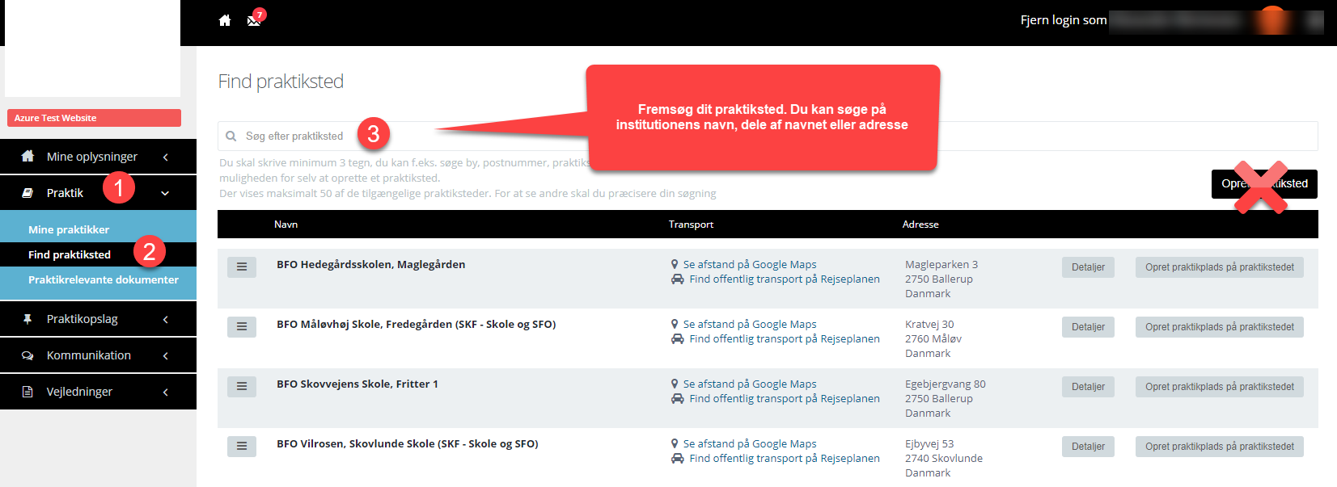
Undersøg, om pladsen er på Praktikportalen

Slide 20
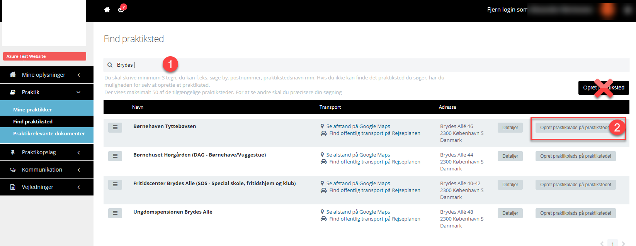
Opret din praktikplads på Praktikportalen

Slide 21
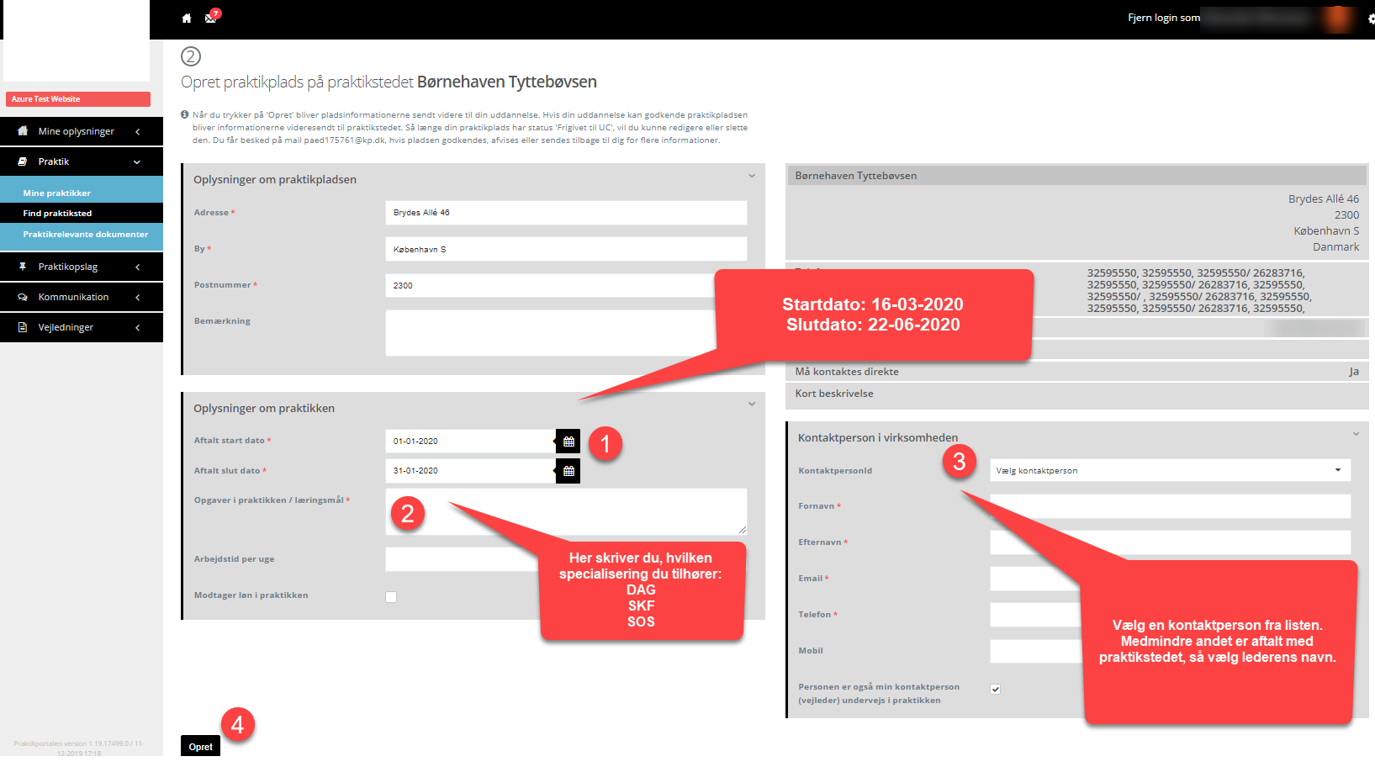
Udfyld følgende felter – og kun disse ☺

Slide 22
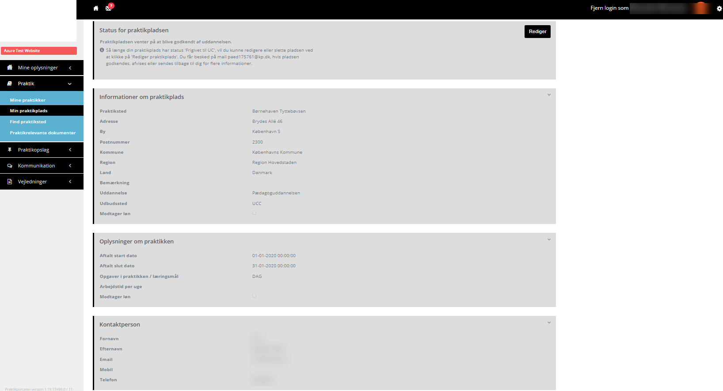
Din praktikplads er nu oprettet
Herefter godkender praktikkoordinatorerne pladsen Du og dit praktiksted vil få en notifikation fra Praktikportalen, når din praktikplads er godkendt.

Slide 23
Hvis praktikstedet ikke findes på Praktikportalen
Hvis I laver aftale med et praktiksted, som ikke er på Praktikportalen i forvejen, skal I indsende skemaet ”Oplysninger om praktikplads til 4. praktik” til 4.praktikpaed@kp.dk – så registrerer vi pladsen på Praktikportalen
Hvis I har brug for hjælp,
så kom til den skemalagte spørgetime i august
eller kontakt os på 4.praktikpaed@kp.dk (Campus Carlsberg) eller anar@kp.dk (Campus Nord)

Slide 24
Oplysninger om praktikplads til 4. praktik
Den studerendes fornavn
Efternavn
Studienummer
Studiemail
Telefonnummer
Specialisering
Praktikstedets navn
Adresse
By
Postnummer
E-mail
Telefonnummer
Hjemmeside
Kontaktperson

Slide 25
Den første kontakt
GÅ I GANG NU
☺
Når I kontakter et praktiksted, er det godt være forberedt:
Sæt jer ind i rammer og regler omkring 4. praktik, så I kan svare på praktikstedets spørgsmål – det gør det lettere for dem at forholde sig til jeres ønske om at komme i praktik dér:
Læs og tilbyd at sende følgende:
INFORMATION TIL PRAKTIKSTEDER OM 4. PRAKTIK
Pjece til studerende om 4. praktik
Praktikhåndbogen, kapitlet om 4. praktik
Alle dokumenter bliver uploadet på Praktikportalen under ‘Praktikrelevante dokumenter’

Slide 26
Flere på samme praktiksted?
4. praktik
og bachelorprojektet
Hvis I ønsker at skrive bacheloropgave i en gruppe, er det en mulighed, men ikke et krav, at flere studerende kan være på det samme praktiksted
DET SKAL ALTID AFTALES MED PRAKTIKSTEDET
Det er ikke en selvfølge, at I kan komme ud sammen, fordi I er en bachelorgruppe

Slide 27
Forbesøg på praktikstedet
Når I har et praktiksted, skal I aftale et forbesøg på praktikstedet med henblik på:
At give samtykke til indhentelse af straffe- og børneattest
At drøfte og lave en gensidig forventningsafstemning vedr. tilrettelæggelsen af de 16 dages praktikforløb (brug skabelonen til samarbejdsaftale som inspiration)
At aftale hvornår og hvordan de 16 dage skal placeres:
Som studerende skal I formulere jeres ønsker og behov i forhold til, hvad I gerne vil undersøge, og hvilke metoder I overvejer at anvende
Praktikstedet skitserer de rammer og muligheder, der er for praktikken og for arbejdet med jeres undersøgelse.
Det er denne drøftelse, der senere skal munde ud i en samarbejdsaftale

Slide 28
Materiale om 4. praktik
Praktikportalen
Under ‘Praktikrelevante dokumenter’ uploades:
Information om 4. praktik
Metode- og analyseværksteder
Praktikopslag
Skabeloner (samarbejdsaftale, oplysninger om praktiksted til 4. praktik)
Samlet datoplan for BA og 4. praktik
Eksamensrummet på KP-Intra
I mappen for bachelorprojektet uploades:
Vejlederfordeling
Samlet datoplan
Prøvefolder
Introduktion til BA-perioden
Dispensation for at skrive på tværs af specialiseringer
Retningslinjer om datasikkerhed
Skabelon til samtykke
itslearning
Undervisningsrelaterede aktiviteter og materialer
Nyttige mailadresser
Studerende på Campus Carlsberg:
Gitte Andersen og Birgitte Højberg:
4.praktikpaed@kp.dk
Studerende på Campus Nord og meritstuderende:
Annelise Arent
anar@kp.dk

Slide 29
SPØRGSMÅL
?

